Slide 1
Traccia:
Lo scopo dell’esercizio di oggi è di acquisire esperienza con IDA, un tool fondamentale per l’analisi statica. A tal proposito, con riferimento al malware chiamato «Malware_U3_W3_L2» presente all’interno della cartella «Esercizio_Pratico_U3_W3_L2» sul Desktop della macchina virtuale dedicata all’analisi dei malware, rispondere ai seguenti quesiti, utilizzando IDA Pro.
1. Individuare l’indirizzo della funzione DLLMain(così com’è, in esadecimale)
2. Dalla scheda «imports» individuare la funzione «gethostbyname». Qual è l’indirizzo dell’import? Cosa fa la funzione?
3. Quante sono le variabili locali della funzione alla locazione di memoria 0x10001656?
4. Quanti sono, invece, i parametri della funzione sopra?
5. Inserire altre considerazioni macro livello sul malware (comportamento)

Slide 2
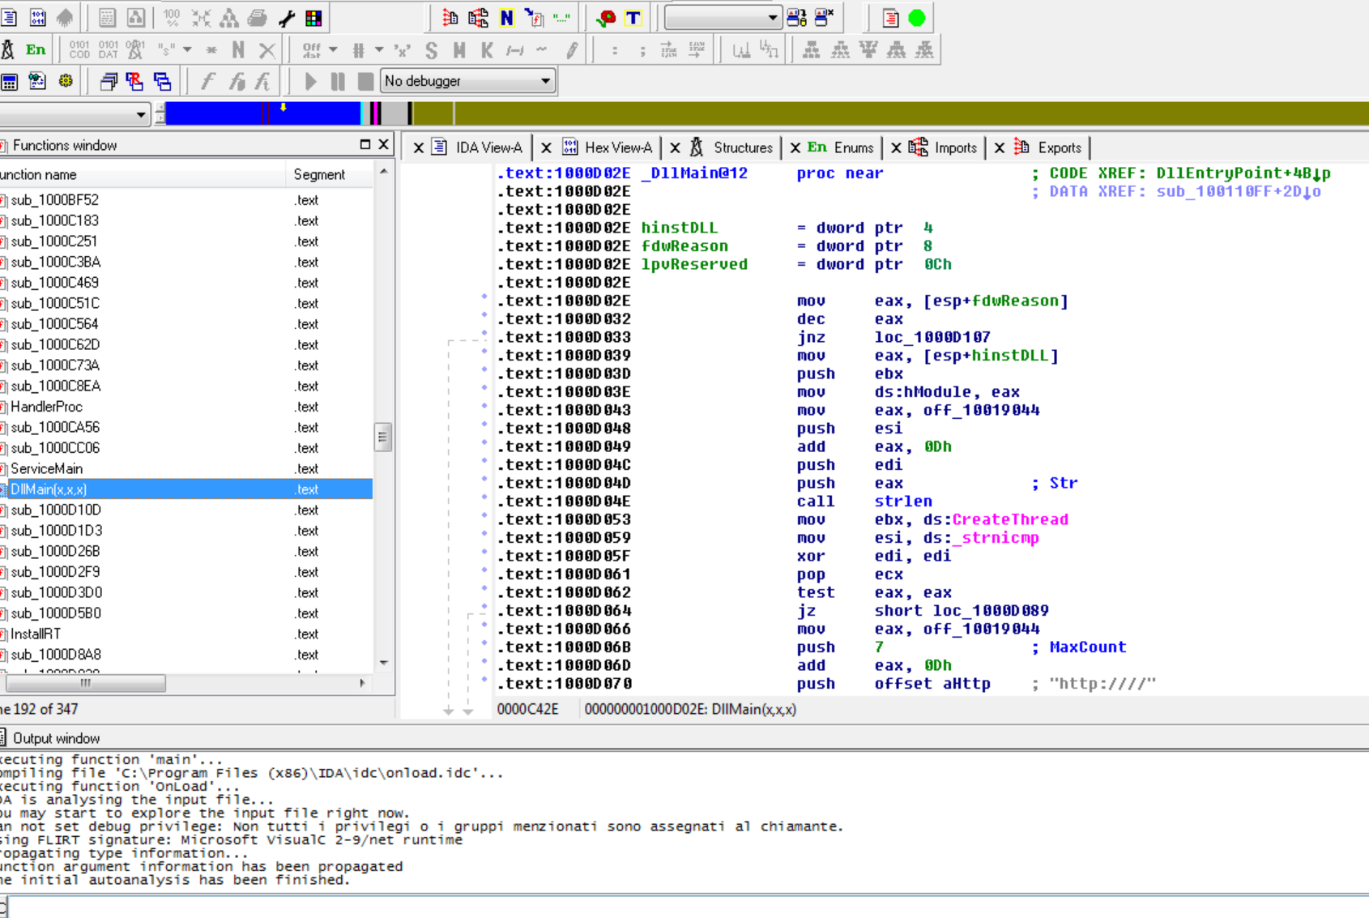
1. Individuare l’indirizzo della funzione DLL Main(così com’è, in esadecimale)
.text:1000D02E: cerco la funzione in questione dall’elenco funzioni sulla sinistra, doppio click su dll main e poi premo barra spaziatrice per mostrare il codice in forma testuale. Sulla sinistra è riportato l’indirizzo della funzione

Slide 3
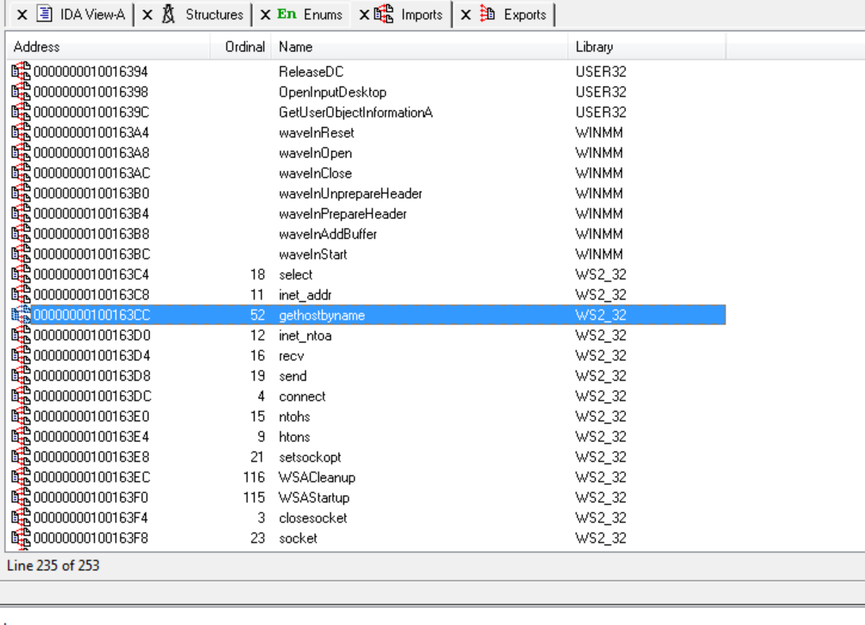
2. Dalla scheda «imports» individuare la funzione «gethostbyname». Qual è l’indirizzo dell’import? Cosa fa la funzione?
Indirizzo
00000000100163CC 52 gethostbyname WS2_32
La funzione restituisce un puntatore ad una struttura hostent. La struttura hostent contiene i risultati della ricerca di un host specifico indicato nel parametro name, il parametro è di tipo char.

Slide 4
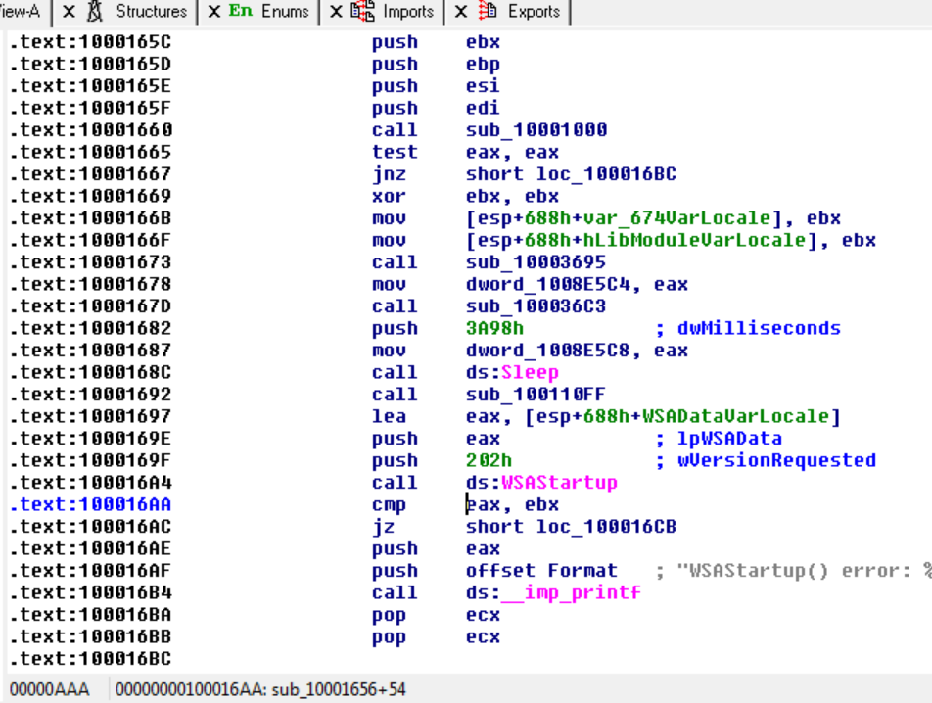
3. Quante sono le variabili locali della funzione alla locazione di memoria 0x10001656?
Le variabili locali utilizzate nella funzione sono 3, come si nota nel codice vengono memorizzate nello stack perché sono necessarie solo all’esecuzione di questa funzione

Slide 5
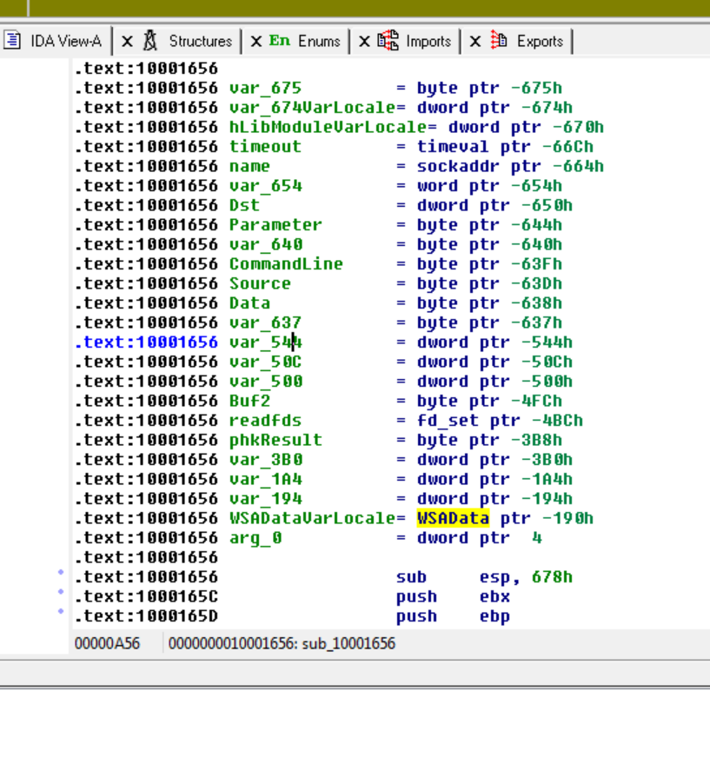
4. Quanti sono, invece, i parametri della funzione sopra?
L’unico parametro richiesto è arg_0. Secondo la convenzione utilizzata da ida pro i parametri di una funzione si indicano dopo il registro, assumendo un offset positivo rispetto al registro. Le variabili invece assumono un offset negativo rispetto al registro.

Slide 6
5. Inserire altre considerazioni macro livello sul malware (comportamento)
Vedendo le librerie importate dal malware è possibile farsi un’idea del comportamento che avrà sul sistema, utilizza librerie come kernell32 e advapi32 per controllare e modificare servizi di sistema tra cui la sicurezza e l’accesso ai registri o la gestione e modifica di file, processi, thread. Utilizza libreria gdi32 che fornisce funzionalità grafiche per l’interfaccia utente e permette di interagire con schermo e stampanti; le librerie ws2_32 e iphlpapi forniscono funzionalità di gestione di rete; msvfw permette la manipolazione e la gestione di dispositivi video oppure la libreria psapi fornisce funzioni di monitoraggio dei processi. Infine la libreria msvcrt fornisce gli strumenti per applicazioni sviluppate con microsoft visual c++. Nel complesso si intuisce che è un malware scritto in c++ e può manipolare thread, processi, file, dispositivi video, interfaccia grafica e apre connessioni internet.

